Slide 1



Individualisering og det fælles faglige ståsteds modsvar hertil
Viden om
Notes:
Forberedelse inden processen går i gang:
Lav grupper. Undervejs i denne proces skal de være 3&3 og efterfølgende går 2 grupper sammen, så de bliver 6 personer i hver. Dette skal naturligvis matche jeres virkelighed, så derfor kan det være at grupperne i stedet skal være 2&2 og efterfølgende 4 personer i en gruppe
Print det fælles faglige ståsted ud og læg det ud i grupperne
Print arbejdsark og læg dem ud til 3-mandsgrupperne
Læg post its ud i grupperne

Slide 2
Program
Tid | Indhold
15 min. | Indflyvning Velkomst og rammesætning v. ledelsen
1 time og 45 min. | Individualisering som samfundstendens – og det fælles faglige ståsteds modsvar hertil Video, drøftelser og opsamling
15 min. | Afrunding Hvad er de næste skridt herfra?
Samlet tid: 2 timer og 15 min.
Notes:
Indsæt pauser undervejs ved behov.

Slide 3




Proces
Notes:
Trin i processen:
Se video
Grupper 3&3 drøfter spørgsmål på slide/arbejdsark og skriver post its med svar, som placeres på de to plancher
Tremandsgrupperne går sammen med en anden tremandsgruppe, så de bliver 6 personer i gruppen. Denne store gruppe skal nu præsentere deres respektive plancher for hinanden og lave to nye fælles plancher, der efterfølgende skal præsenteres i plenum
Fælles præsentation af drøftelser og opsamling i plenum

Slide 4
Se video: Individualisering og det fælles faglige ståsteds modsvar hertil
Notes:
Ca. 15 min.

Slide 5
Drøftelser 3&3 (30 min.)
Uddrag fra video
” Vi har alle sammen forforståelser om, hvordan fx læring ser ud. Og forforståelserne spiller ind på måden vi tilrettelægger læringsmiljøer på (…) Mette Molbæk peger på, at man som fagprofessionel konstruerer ideen om ”det ideale barn”, som alle børn måles op mod og som vores læringsmiljøer i høj grad tilrettelægges ud fra. Derfor kommer vi ofte til at give de privilegerede positioner til de samme børn – de, der kan leve op til idealet. Og dermed er de også ofte de samme børn, der har de udsatte positioner (…) så de privilegerede positioner skal gå lidt mere på tur”
Hvad hæfter vi os særligt ved, når der i videoen præsenteres betydningen af forforståelse og privilegerede positioner?
Hvordan kan en bevidsthed om egne forforståelse have betydning for udvikling af vores praksis?
Hvordan kan fokus på privilegerede positioner have betydning for udvikling af vores praksis?
Hvilke dele af forståelsen omkring forforståelse og privilegerede positioner har brug for at tale mere om? Hvorfor?
Skriv svarene på spørgsmål 2 og 3 på post its og placer dem jeres to plancher

Slide 6
To tremandsgrupper går sammen (30 min.)
Produkt fra denne del:
I skal lave to fælles plancher med post its på:
En planche, der svarer på: Hvilke dele af perspektiverne på forforståelser og privilegerede positioner begejstrer os?
En planche, der svarer på: Hvilke dele af perspektiverne på forforståelser og privilegerede positioner udfordrer os?
Del jeres to plancher med hinanden. Begrund dét I har skrevet på post its
Drøft jeres perspektiver med hinanden– og udfordre hinanden respektfuldt
Lav to fælles plancher, der efterfølgende skal præsenteres i plenum

Slide 7
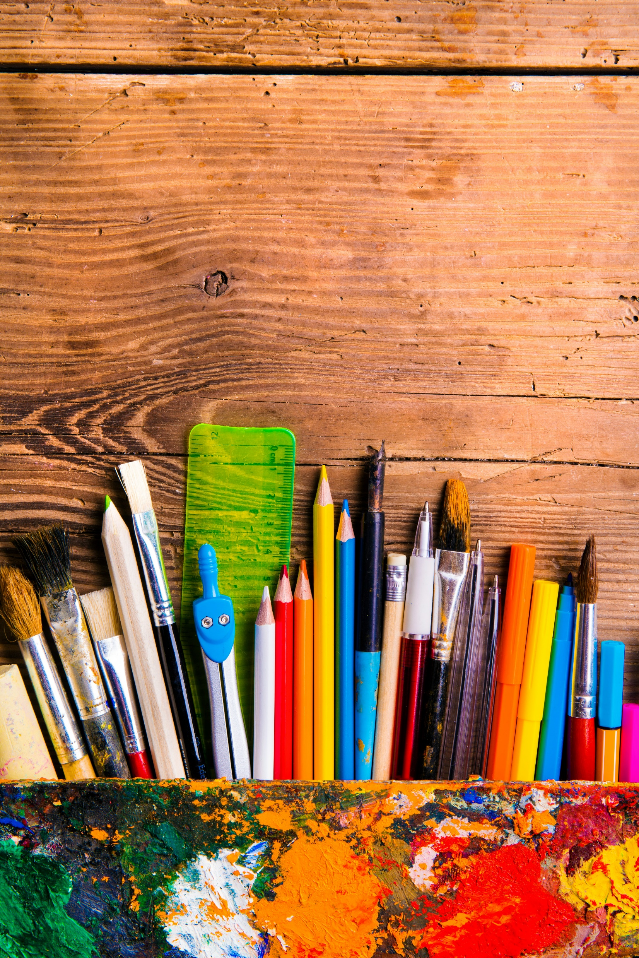
Opsamling (30 min.)
Hver seksmandsgruppe præsenterer kort deres drøftelser med afsæt i deres planche
Herefter mulighed for spørgsmål eller refleksioner fra de øvrige grupper
Notes:
Forslag til opsamling på drøftelser i mindre personalegrupper:
Hvis I er en mindre personalegruppe (under 20 personer) kan I lave opsamlingen fælles. Det kan være en fordel at lave opsamlingen stående, hvor grupperne på skift fortæller om deres drøftelser med afsæt i deres planche – og de andre grupper kan stille spørgsmål eller bidrage med deres refleksioner.
I skal have et særligt øre for, om medarbejderne nævner behovet for at tale mere om bestemte elementer og rammesætte det på kommende møder.
Forslag til opsamling på drøftelser i større personalegrupper:
Hvis I er en større personalegruppe (over 20 personer) kan I opdele medarbejderne mindre grupper (så der bliver ca. 20 medarbejdere i hver) og fordele jer som ledelsesteam på hver sin gruppe. I disse mindre grupper laver I opsamlingen på samme måde som beskrevet ovenfor.
I skal have et særligt øre for, om medarbejderne nævner behovet for at tale mere om bestemte elementer og rammesætte det på kommende møder.
Som afslutning på opsamlingen kan I samle hele personalegruppen igen, og I kan som ledere lave en kort opsummering af dét I har hørt, så der også kommer en fælles videndeling herom i den samlede personalegruppe

